Slide 1
المملكة المغربية
استراتيجية تطوير
قطاع الطيران المدني بالمغرب
28 يناير 2015

Slide 2
محاور العرض
مقدمة
تطور النقل الجوي الدولي منذ التحرير
تنمية النقل الجوي الداخلي
استراتيجية تطوير قطاع الطيران المدني

Slide 3
محاور العرض
مقدمة
تطور النقل الجوي الدولي منذ التحرير
تنمية النقل الجوي الداخلي
استراتيجية تطوير قطاع الطيران المدني

Slide 4
مقدمة
يعتبر النقل الجوي آلية أساسية وفعالة للاندماج الجهوي وللتنمية الاجتماعية والاقتصادية للبلاد، وتبرز هذه الأهمية في :
تحقيق الأهداف الطموحة للتنمية السياحية كأول نمط لنقل للسياح
تعزيز الاندماج الجهوي بربط مناطق جديدة وتحسين الحركية
تسهيل المبادلات التجارية وتطوير الصناعات المرتبطة بالطيران

Slide 5
محاور العرض
مقدمة
تطور النقل الجوي الدولي منذ التحرير
تنمية النقل الجوي الداخلي
استراتيجية تطوير قطاع الطيران المدني

Slide 6
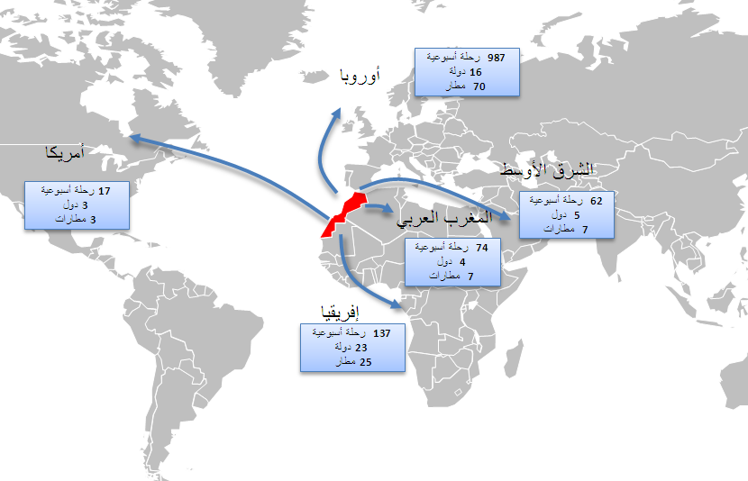
تحرير النقل الجوي نحو أسواق جديدة
اتفاقيات التحرير مع 67 بلد
Notes:
6

Slide 7
نمو متميز للنقل الجوي منذ فتح الأجواء المغربية
X2,3
X3,3
2003
2014
2003
2014

Slide 8
الربط الجوي المنتظم قبل التحرير
أمستردام
بروكسيل
مدريد - باريس
طنجة
وجدة-الناظور
أمستردام
بروكسيل باريس
مارسيليا
فرانكفورت
دوسلدورف
فاس
الدارالبيضاء
مراكش
جنيف - زيوريخ
لندن - باريس
فرانكفورت
دوسلدورف
هانوفر - فيينا
أكادير
باريس
جنيف
لندن
ليون - باريس
مارسيليا
قبل ( 2003) :
560 رحلة أسبوعية أي حوالي 22 طائرة مخصصة للمغرب
24 مطار بأوروبا تربطه بالمغرب رحلات منتظمة

Slide 9
الربط الجوي المنتظم بعد التحرير
كولون – شارلروا بروكسيل - مدريد
باريس – لندن – برشلونة – امستيردام - بوفي
طنجة
وجدة-الناظور
شارلروا، كولون
برشلونة، مايوركا
مدريد، روس ، باريس، مرسيليا
أمستيردام، بوفي
ليون، بروكسيل
فرانكفورت
دوسلدورف
فاس
الدارالبيضاء
نورمبيرغ، فرانكفورت
لاس بالماس، لنزاروتي
ميونخ، شتوتغارت، بروكسيل، دوسلدورف
لندن، منشيستر
شارلروا، باريس، دوبلان ميلانو، هامبورغ
هانوفر، ليون
كولون، نانت
فارسوفيا، اوسلو
كوبنهاغن، أرلندا
مراكش
أكادير
لندن – منشيستر - بريستول – ديربي – لوتون – شارلروا – مدريد –إشبيلية - لاس بالماس – أليكنطي – روس - جيرونة – برشلونة – ليون – مرسيليا - باريس – أمستردام – ميلانو – بيزا - لوكسمبورغ – أسلو – جنيف – زوريخ –بوردو – نيس – بورتو – بولوني – بوفي – روما – ليشبونة – باسل – كوبنهاغن – ارلندا – ميونخ – هاهن – نورمبيرغ – بروكسيل – إدنبورغ – بركامو – فالنسيا – نانت - تولوز
هاهن، شارلوروا
مدريد، إشبيلية
جيرونة، مرسيليا
بيركام، نورمبيرغ
لندن، مونبيليي
باريس، ليون
بوفي، بولوني
روما
سنة 2014 :
1277 رحلة أسبوعية أي حوالي 88 طائرة مخصصة للمغرب
64 مطار بأوروبا تربطه بالمغرب رحلات منتظمة

Slide 10
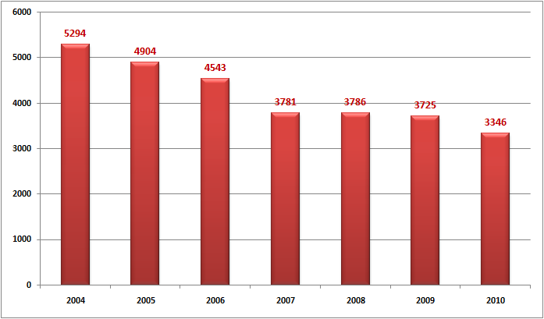
انخفاض هام لثمن تذاكر النقل الجوي
تطور الثمن المتوسط للتذاكر بين المغرب وأوروبا
(بالدرهم، ثمن ذهاب/إياب لرحلة متوسطة مدتها ثلاث ساعات في كل اتجاه)
-37%
2010- 2014

Slide 11
وقع جد إيجابي لتحرير الأجواء مع أوروبا
على الاقتصاد الوطني
نمو القيمة المضافة
ب12 مليار درهم
أي ما يعادل نموا إضافيا
ب 0,45% سنويا
النمو الإضافي للناتج الداخلي
الخام منذ 2004
24.000 منصب شغل
إحداث الشغل
(مباشر وغير مباشر)

Slide 12
محاور العرض
مقدمة
تطور النقل الجوي الدولي منذ التحرير
تنمية النقل الجوي الداخلي
استراتيجية تطوير قطاع الطيران المدني

Slide 13
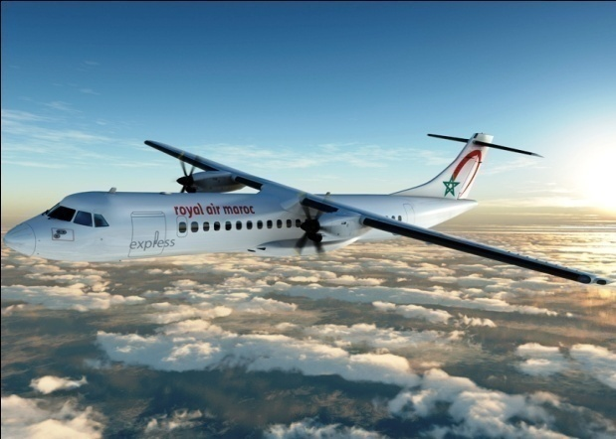
تطوير وتشجيع النقل الجوي الداخلي
استراتيجية إرادوية لتطوير النقل الجوي الداخلي ليستجيب بفعالية للمتطلبات التنموية للمملكة :
تعزيز الاندماج الجهوي وتحسين ربط عدة مدن
دعم المبادلات الاقتصادية
تحسين الحركية وتحفيز السياحة الداخلية
إحداث ,RAM Express شركة ذات كلفة منخفضة, نتيجة مبادرة مشتركة بين الحكومة والخطوط الملكية المغربية في إطار عقد برنامج :
المساهمة في الاستثمار : 300 مليون درهم (%25 من الاستثمار الإجمالي) عبارة عن مخصصات لرأسمال الشركة
إعفاء تام للرحلات الداخلية من إتاوات المطارات لفائدة كل الشركات الجوية
نوع الطائرات : ذات حجم ملائم (72 مقعد) للسوق المحلي
المواقيت : رحلات في أوقات مناسبة
عدد الرحلات : زيادة 50% لبلوغ 180 رحلة أسبوعية
الأسعار : لا يتجاوز 2000 درهم (ذ/إ)

Slide 14
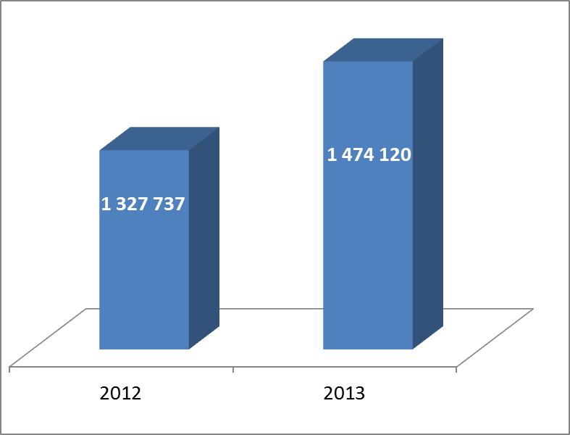
تطوير النقل الجوي الداخلي
ثلاث اتفاقيات شراكة بهدف زيادة عدد الرحلات الجوية بين مدينة الدار البيضاء ومدينتي العيون والداخلة، وإعادة فتح الخط الجوي من الدار البيضاء نحو كلميم وطان طان (2013)
إتفاقية شراكة بين الوزارة والخطوط الملكية المغربية وجهة سوس- ماسة- درعة من الدار البيضاء نحو ورزازات وزاكورة (2014)
إتفاقية شراكة بين الوزارة والخطوط الملكية المغربية وجهة مكناس تافيلالت الخط الجوي الدارالبيضاء -الرشيدية (2014)
تم تسويق التذاكر بثمن بين 600 و 2000 درهم (ذ/إ)
عدة اتفاقيات أخرى على نفس شاكلة سابقتها مع الجهات الشرقية وتازة – الحسيمة- تاونات و طنجة – تطوان، وذلك بهدف تشجيع النقل الجوي الداخلي والمساهمة في رفع العزلة عن كل هذه الجهات من المملكة.
+11 %

Slide 15
محاور العرض
مقدمة
تطور النقل الجوي الدولي منذ التحرير
تنمية النقل الجوي الداخلي
استراتيجية تطوير قطاع الطيران المدني

Slide 16
إستراتيجية وطنية لتطوير قطاع الطيران المدني
تتمحور استراتيجية وزارة التجهيز والنقل واللوجستيك في مجال الطيران المدني حول خمس محاور أساسية:
الإصلاح المؤسساتي والتشريعي
تنمية النقل الجوي
السلامة والأمن والجودة
تطوير الموارد البشرية والكفاءات
تطوير المطارات والمجال الجوي

Slide 17
الإصلاح المؤسساتي والتشريعي
مشروع مدونة الطيران المدني : لتطوير النقل الجوي لكي يستجيب لمتطلبات المرتفقين في مجال نقل الأشخاص والبضائع في أحسن ظروف الأمن والسلامة وكذا ظروف تتسم بالفعالية والاقتصاد وانتظام الرحلات
التقارب التشريعي مع الاتحاد الأوروبي في مجال الطيران المدني والنقل الجوي
العقود البرامج بين الدولة والمؤسسات العمومية العاملة بالقطاع
إعادة تحديد اختصاصات ومجالات تدخل المؤسسات العاملة بالقطاع

Slide 18
محور تنمية النقل الجوي
تموقع الدارالبيضاء باعتبارها قطب مطاري مرجعي في شمال إفريقيا
تعزيز الربط الجوي للمغرب (لأسواق الأوروبية، الإفريقية، الأسيوية،..)
إنعاش النقل الجوي الداخلي
تنمية نشاط الشحن الجوي بالمغرب
الرفع من تنافسية الشركات الوطنية العاملة بالنقل الجوي
18

Slide 19
محور تطوير المطارات والمجال الجوي
الأهداف الاستراتيجية
تعزيز مكانة مطار الدار البيضاء – محمد الخامس كقطب جوي دولي رائد
تحديد آفاق تطور كل مطار على حدة والحاجيات من البنيات المطارية الجديدة وذلك على
المدى القصير المتوسط والطويل (2016, 2020، 2030، 2035)
مواكبة السياسة الطموحة للسياحة ”رؤية 2020“
مواصلة مجهود تطوير البنيات التحتية المطارية وذلك وفقا للمخطط الوطني الجديد
للمطارات

Slide 20
محور تطوير المطارات والمجال الجوي
أدوار المطارات واستراتيجية التنمية المستقبلية
الأدوار | المطارات | استراتيجية تطوير المطارات
قطب | الدار البيضاء | مستوى عال من الخدمة للمرتفقين الربط: تحسين حركات العبور الجوي المساهمة في النمو الاقتصادي بخلق مشاريع كبرى تجارية وصناعية ”مدينة- المطار“
شبكة أساسية للمطارات | مراكش، أكادير و فاس | تحفيز النقل الجوي السياحي تسهل عملية الطائرات ذات التكلفة المنخفضة والرحلات غير المنتظمة؛ تدبير فترات الذروة في بعض الفصول وفي آخر الأسبوع ؛
 | طنجة، وجدة والناظور | تقديم خدمات بالنسبة لجميع مكونات الحركة الجوية ( السياحة، الأعمال ، المغاربة المقيمين بالخارج ).
 | الرباط | تنمية الطيران المدني التجاري و طيران الاعمال الرحلات الرسمية للعاصمة والطيران العسكري
شبكة ثانوية للمطارات | العيون، ورزازات الداخلة، الصويرة الحسيمة بني ملال، طانطان الرشيدية، تطوان بنسليمان، كلميم زاكورة | المصلحة العامة والمشتركة بين الاقاليم فرص لشركات الطيران الاقتصادي ذات التكلفة المنخفضة والنقل غير المنتظم.

Slide 21
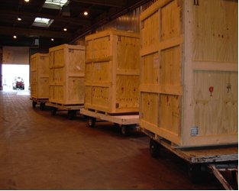
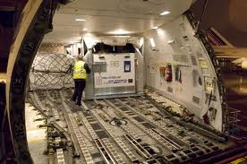
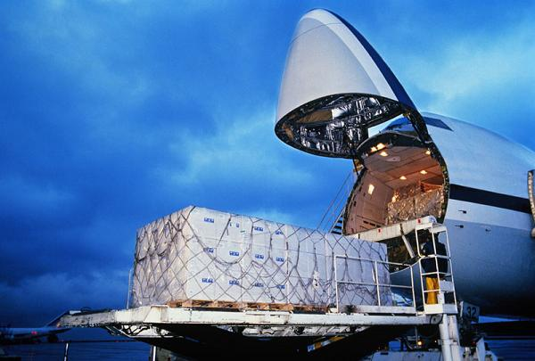
تثمين الملك العمومي للمطارات
مكونات البرنامج
تطوير قطاع الشحن الجوي عبر إنجازات محطات لوجستيكية خاصة بالشحن الجوي بجوار مجموعة من المطارات (الدارالبيضاء، الرباط، طنجة،...) والعمل على بروز فاعلين لوجستيكيين مندمجين في مجال الشحن الجوي
تحديد إستراتيجية جديدة لتطوير الشحن الجوي ودراسة جدوى تطوير قطب دولي لنشاط الشحن الجوي
إحداث وحدات فندقية بجوار المطارات ولاسيما بقطب مطار محمد الخامس
بناء مراكز للندوات والاجتماعات بالقرب من المطارات
دراسة إمكانية وضع جزء من رصيد الملك العمومي للمطارات رهن إشارة المستثمرين من أجل إحداث شبكة من المركبات والمراكز التجارية الحديثة بالقرب من المطارات
بناء مرآب جديد للسيارات على عدة طوابق بمطار محمد الخامس

Slide 22
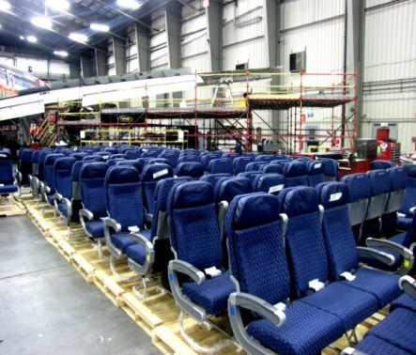
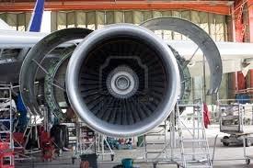
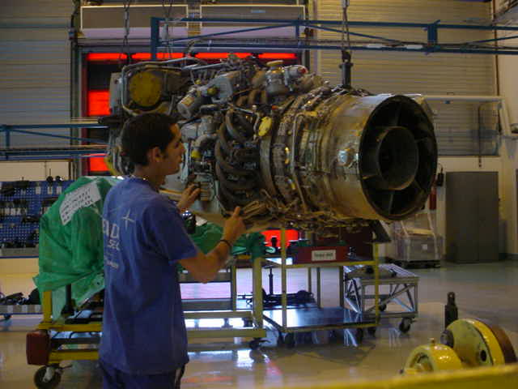
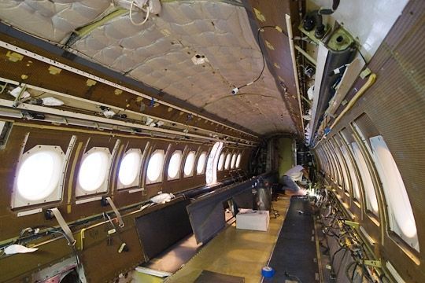
مشاريع واعدة للتنمية الاقتصادية المرتبطة بالقطاع
تطوير قطب جهوي في صيانة الطائرات
دخول شركات دولية مختصة في ميدان صيانة الطائرات تتمركز بالخصوص بمطاري محمد الخامس بالدارالبيضاء وبنسليمان (SNECMA MOROCCO ENGINE SERVICES ، AERO TECHNIC INDUSTRIES ،ATLANTIC AIR INDUSTRIES MAROC ، AERO MAROC TRADING ،...)
توفر شركة الخطوط الملكية المغربية على مراكز لصيانة الطائرات (Boeing ، Airbus ، ATR )
إطار تنظيمي وقانوني يحفز دخول مستثمرين أجانب في هذا المجال
استعداد شركات الطيران لتفويت صيانة معداتها لفائدة شركات مختصة
توفير احتياطي مهم من الوعاء العقاري بالمطارات
إحداث مراكز للتكوين وتطوير كفاءات العاملين بالملاحة الجوية
تطوير قطب لصيانة الطائرات ومعدات الملاحة الجوية
حول مطار محمد الخامس بالدارالبيضاء

Slide 23
محور السلامة والأمن والجودة
تحبين النصوص التنظيمية الوطنية في مجال سلامة الطيران طبقا للضوابط والمعايير المعمول بها دوليا
تقوية مجالات تدخل السلامة الجوية وتتبع صناعة الطيران
الرفع من مستوى أمن الملاحة الجوية المدنية بالمغرب
الرفع من مستوى الخدمات المقدمة للركاب بالمطارات عند الذهاب والوصول

Slide 24
تطوير الموارد البشرية والكفاءات
توفر المغرب على عدة مؤسسات للتكوين في مجال النقل والملاحة الجوية أهمها :
أكاديمية محمد السادس الدولية للطيران المدني
المدرسة الوطنية للربابنة
مدارس خاصة لتكوين تقنيين في الملاحة الجوية ومضيفي الطائرات
تزايد حاجيات التكوين في ميدان النقل والملاحة الجوية على الصعيد المحلي والجهوي والدولي مقارنة بعروض التكوين الحالية :
الربابنة
تقنيي الصيانة
المراقبين الجويين
إعادة هيكلة منظومة التكوين في مهن النقل والملاحة الجوية
احترام المعايير الدولية في المجال
إحداث قطب جهوي للتكوين في مجالات النقل الجوي والملاحة واستغلال المطارات والميادين المرتبطة منفتح على دول إفريقيا. مهن التكوين تشمل الربابنة، مهندسي دولة، الإجازة المهنية، الماستر،....
إتمام الدراسة المتعلقة بتحديد رؤية جديدة لتكوين الربابنة
إنجاز دراسة جدوى خلق قطب للتكوين في مهن النقل والملاحة الجوية

Slide 25
شكرا على حسن انتباهكم

